Slide 1
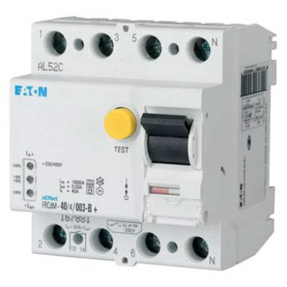
Proudové chrániče - RCD zdroj - Proudové chrániče, www.eaton.cz

Slide 2
Význam proudového chrániče
Proudový chránič je jeden z nejdůležitějších prvků ochrany před nebezpečným dotykem.
V současné době je používání chrániče dáno ČSN ⇒
ČSN 33-2000-4-41 edice 2 - zásuvkové rozvody
ČSN 33-2000-4-41 edice 3 - světelné + zásuvkové rozvody
Rozdělení podle konstrukce
RCD - obecné označení pro proudové chrániče
Domovní instalace - samotný proudový chránič (RCCB)
- proudový chránič s jističem (RCBO)
- chránič, jistič, oblouková ochrana (AFDD+)

Slide 3
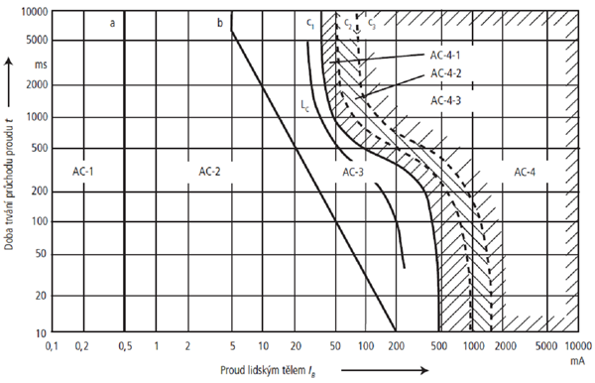
Význam proudového chrániče - účinky proudu
L_{C} - dovolená mez bez nebezpečných fyziologických účinků

Slide 4
Princip a funkce chrániče
Proudový chránič detekuje a vyhodnocuje rozdíl okamžitých hodnot proudu v pracovních vodičích obvodu a vypíná při překročení nastavené hodnoty rozdílového proudu.
Za normálního stavu je součet okamžitých hodnot proudů pracovních vodičů roven nule, na sekundárním vinutí součtového transformátoru se neindukuje napětí a chránič nereaguje. Platí i pro zkrat mezi fázemi.
Základem je vybavovací relé s trvalým magnetem. V klidovém stavu je kotva relé přitažena (trvalý magnet). Po přivedení odpovídajícího proudu do budící cívky, silové působení pole působí proti trvalému magnetu a síla pružiny odklopí relé.

Slide 5
Princip chrániče
uzel zdroje
jištění spotřebiče
vybavovací relé s trvalým magnetem
rozdílový proud
rozdílový transformátor

Slide 6
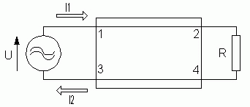
Princip chrániče - živé části
I₃
Za normálního stavu platí pro okamžité hodnoty I₁ = I₂
V případě dotyku na živou část se uzavře přes zem rozdílový proud I₃, neplatí I₁ = I₂. Proudový chránič tento rozdíl vyhodnotí a odpojí obvod v dostatečně rychlém čase. V daném případě chránič není základní ochrana, nezabraňuje dotyku na nebezpečnou živou část. Je pouze doplňkovou ochranou.

Slide 7
Princip chrániče - neživé části
I₃
Za normálního stavu platí I₁ = I₂
V případě průrazu na neživou část se uzavře přes zem (ochranný vodič) rozdílový proud I₃, neplatí I₁ = I₂.
Proudový chránič tento rozdíl vyhodnotí a odpojí obvod v dostatečně rychlém čase. V daném případě je chránič základní ochranou, působí okamžitě při poruše.

Slide 8
Rozdělení a základní parametry
Rozdělení podle principu a působení:
- základní (klasické) - základní funkce vypnutí při překročení vybavovacího proudu
- digitální - napěťově nezávislý + digitální funkce (signalizace stavu a příčina vypnutí)
I_{∆n} - jmenovitý rozdílový (reziduální) proud (citlivost chrániče)
při daném rozdílu proudů chránič zapůsobí (např. 30mA)
I_{n} - jmenovitý proud
maximální proud, který může chráničem trvale procházet s ohledem na oteplení a který může chránič bezpečně vypnout (např. 20A)
I_{nc} - jmenovitý zkratový proud
* maximální proud, který může chráničem omezenou dobu procházet, I_{nc} = (6 nebo 10) kA

Slide 9
Rozdělení - průběh rozdílového proudu
AC - reaguje pouze na střídavé rozdílové proudy
* klasické střídavé sítě – označení
Běžné zásuvky pro spotřebiče bez elektronické regulace
A - reaguje na střídavé a pulsující stejnosměrné rozdílové proudy (spotřebič odebírá ze sítě i pulsující stejnosměrnou složku a malý podíl ustálené stejnosměrné složky)
Jednofázové spotřebiče s elektronickou regulací -
Konstrukční rozdíl mezi chrániči A a AC - použité magnetické jádro rozdílového transformátoru
Chránič AC nezapůsobí při pulzující stejnosměrné složce ⇒ nutnost snížení remanentní indukce magnetického jádra

Slide 10
Rozdělení - průběh rozdílového proudu
B - reaguje na střídavé, pulsující stejnosměrné rozdílové proudy a nepřerušované stejnosměrné rozdílové proudy (spotřebič odebírá ze sítě i stejnosměrnou složku)
Spotřebiče s elektronickou regulací, fotovoltaické elektrárny, frekvenční měniče -
V důsledku ustálené stejnosměrné složky rozdílového proudu dojde k přesycení jádra, které způsobí necitlivost chrániče
B+ - do frekvence 20 kHz, pro protipožární ochranu
Bfq (U) - průmyslové aplikace s frekvenčními měniči, do frekvence 20 kHz
DC složka rozdílového proudu
Notes:
r

Slide 11
Porovnání proudových chráničů

Slide 12
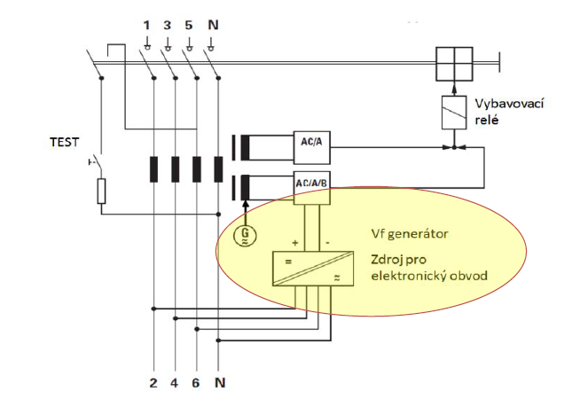
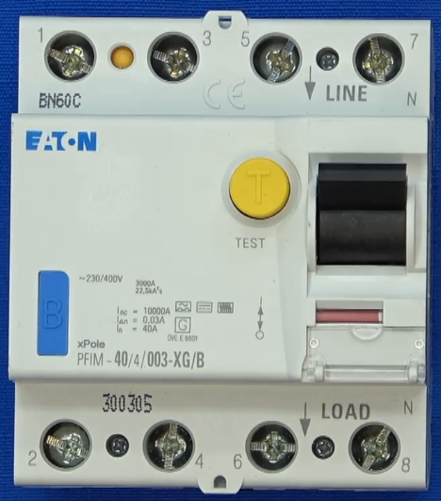
Proudový chránič typu B
VSTUP
Část pro rozdílové proudy typu A a AC je stejná jako o klasických chráničů.
Pro vypnutí stejnosměrného rozdílového proudu musí být vf generátor a zdroj pro elektronický obvod ⇒ pro stejnosměrný rozdílový proud je chránič napěťové závislý.

Slide 13
Vypínací charakteristiky a selektivita

Slide 14
Rozdělení podle časového působení
- okamžité bez označení
G - zařízení s krátkodobými chybovými proudy,
zpoždění do 10 ms
S - selektivní, zpoždění 40 ms
selektivní řazení proudových chráničů
M - selektivní pro proudové chrániče a jističe v kombinaci s obloukovou ochranou, zpoždění 300 ms
Doby vypnutí nezpožděného chrániče

Slide 15
Provedení proudových chráničů
Samostatný 3fázový proudový chránič
Kombinovaný 1fázový proudový chránič + jistič
- při zkratu vypne pouze jistič
- při průrazu vypne chránič i jistič

Slide 16
Kombinovaný jistič-chránič - popis
Testovací tlačítko
Typ chrániče (AC)
Zkratový proud (10kA)
Počet pólů (1N)
Jmenovitý proud jističe (16A)
Typ přístroje (PFL7)
Charakteristika jističe (B)
Rozdílový proud chrániče (30mA)

Slide 17
Kombinovaný proudový chránič bez středního vodiče
- charakteristiky jističe - B, C, D
- odlišení působení chrániče a jističe
- typ chrániče A, časové omezení - 10ms (typ G)

Slide 18
Provedení proudových chráničů
Chráničové spouště (pro spojení s jističem)

Slide 19
Digitální proudové chrániče
Kromě standartních funkcí proudového chrániče mají rozšířené možnosti:
- systémový monitoring (varování před vybavením chrániče v případě zvýšeného rozdílového proudu)
* místní signalizace - 3 x LED
- provoz: zelená (0-30)% I_{Δn}, žlutá (30-50)% I_{Δn}, červená - > 50% I_{Δn}
- vypnuto červená, elektrické vybavení bílá, mechanické modrá
* dálková signalizace pomocným kontaktem
- omezení nežádoucího vypnutí

Slide 20
Porovnání klasického a digitálního chrániče, omezení nežádoucího vypnutí
Citlivost klasického chrániče:
do 50% I_{Δn} - nesmí vypnout
(50 - 100) % I_{Δn} - není definováno (může vypnout)
od 100% I_{Δn} - musí vypnout v předepsaném čase
signalizace případného zvýšení I_{Δn} - není
Citlivost digitálního chrániče:
do 75% I_{Δn} - nesmí vypnout
(75 - 100) % I_{Δn} - není definováno (může vypnout)
od 100% I_{Δn} - musí vypnout v předepsaném čase
signalizace případného zvýšení I_{Δn} - pomocí LED diod

Slide 22
AFDD - Ochrana proti požáru (video)
Příčiny vzniku požáru v důsledku závady na elektroinstalaci:
- krátkodobé poruchy (zkrat) - zapůsobí jistící prvek, zpravidla bez dalších následků
- dlouhodobé přetěžování malými poruchovými proudy - v důsledku citlivosti jistících přístrojů nedojde k vypnutí a hrozí nebezpečí požáru
Zemní poruchy (příčné - 10%) jsou detekovány běžnými proudovými chrániči, podélné poruchy - 90% (např. uvolněná svorka) - zatím bez detekce
L
Síť
L
Síť
N
Line
N
Load
Load
Zátěž
Zátěž

Slide 23
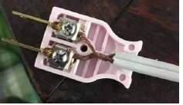
Podélný a příčný oblouku
zdroj: eaton.com/cz/livesafe

Slide 24
Podélný oblouk- 90% poruch
zdroj: eaton 2022
* poruchové proudy jsou obvykle menší než jmenovité
* jistič nevypne
* proudový chránič nevypne

Slide 25
AFDD - Ochrana proti požáru
Příčiny poruch, které způsobují požár
Sériová porucha je příčinou až 90% požárů od el. instalace

Slide 26
Působení ochran při oblouku (zdroj eaton.com/cz/livesafe)

Slide 27
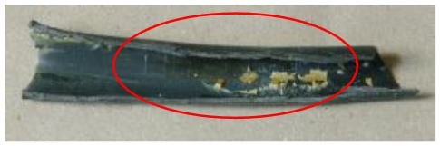
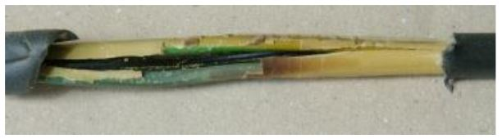
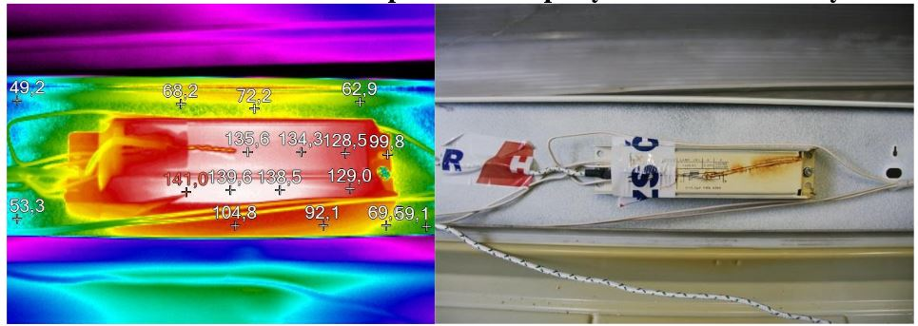
Ochrana proti požáru (zdroj EATONTour 2016)

Slide 28
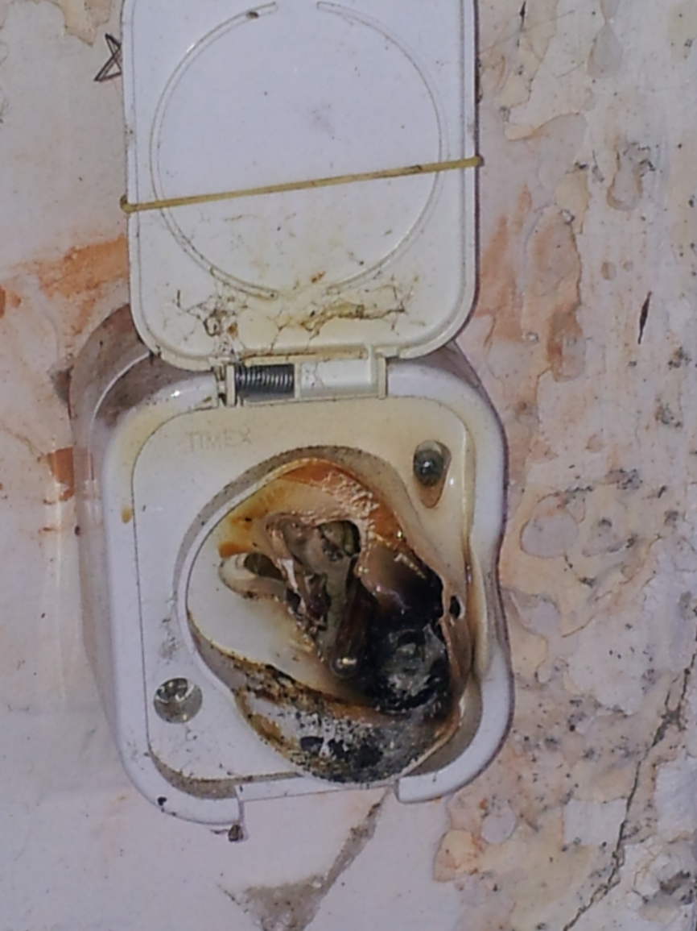
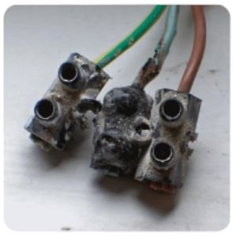
Ochrana proti požáru (zdroj EATONTour 2016)

Slide 29
Princip ochrany (zdroj eaton.com/cz/livesafe)

Slide 30
Princip ochrany
Popis
- ve fázi jsou 2 senzory - pro detekci nízkofrekvenčních a vysokofrekvenčních signálů
- elektronický systém připravuje signál pro zpracování řídící jednotkou
* zesílený a usměrněný proud daný základní frekvencí
* indikátor výkonu šumu v pásmu (22-24) MHz
- na základě analýzy obou signálů vyhodnotí řídící jednotka, zda se jedná o sériový nebo paralelní oblouk (vypnutí) nebo o vysokofrekvenční šum spotřebiče (bez vypnutí).

Slide 31
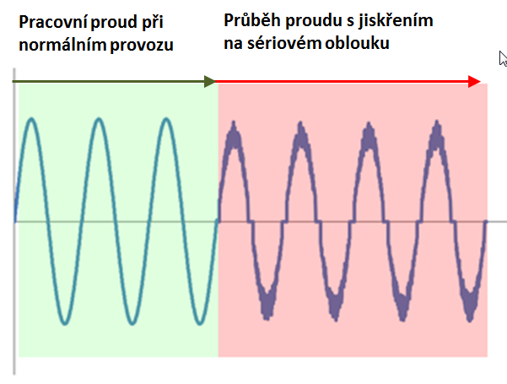
Princip ochrany(zdroj EATONTour 2016)
Průběh proudu při oblouku (jiskření)
Jiskření při sériové poruše se projevuje specifickým průběhem proudu (vysoké frekvence „namodulované“ na sinusový signál), na který AFDD reaguje a odpojí instalaci s poruchou. Doba vypnutí je do 1 sekundy.

Slide 32
Princip ochrany(zdroj EATONTour 2016)
Vlastnosti a parametry
- kombinace jistič, chránič a oblouková ochrana
- jednofázový přístroj
- jmenovitý proud do 40 A
- charakteristiky jističe B a C
- typ chrániče - A, AC
- požadavek na správné připojení
- respektuje zátěže, které mohou být zdrojem jiskření (1f komutátorový motor, svářečky)

Slide 33
Zapojení (zdroj EATON 2022)

